Slide 1

.NET 微信公众平台开发教程
授课教师：
职务：

Slide 2
第6章用户管理
学前提示
可以通过本章介绍的开发接口，对微信公众平台的粉丝（用户）进行管理，包括分组、修改备注信息和获取用户基本信息等。
在WebApplicationWeixin应用程序中，本章实例的主页为\Areas\area6\Views\Home\ Index.cshtml。

Slide 3
知识要点
用户分组管理
用户管理

Slide 4
6.1 用户分组管理
6.1.1 查询所有用户分组
6.1.2 创建用户分组
6.1.3 修改用户分组名
6.1.4 删除用户分组

Slide 5
6.1.1 查询所有用户分组
可以通过GET方式调用下面的接口可以获取所有用户分组。
https://api.weixin.qq.com/cgi-bin/groups/get?access_token=ACCESS_TOKEN

Slide 6
返回结果格式
{
"groups": [
{
"id": 0,
"name": "未分组",
"count": 72596
},
{
"id": 1,
"name": "黑名单",
"count": 36
},

Slide 7
{
"id": 2,
"name": "组1",
"count": 8
},
{
"id": 104,
"name": "组2",
"count": 4
},
{
"id": 106,
"name": "组3",
"count": 1
}
]
}

Slide 8
参数说明
groups，用户组列表；
id，用户组的id；
name，用户组名字；
count，用户组内的用户数；

Slide 9
【例6-1】 下面通过实例演示获取用户分组的方法
public class wxUserGroup
{
public int id;
public string name;
public int count;
}

Slide 10
在类wxUsersService中定义一个get_groups ()方法
public static wxUserGroup get_groups()
{
string url = "https://api.weixin.qq.com/cgi-bin/groups/get?access_token=" + weixinService.Access_token;
wxUserGroup group = JSONHelper.JSONToObject<wxUserGroup> (HttpService.Get(url));
return group;
}

Slide 11
HomeController的Index()
namespace WebApplicationWeixin.Areas.area6.Controllers
{
public class HomeController : Controller
{
// GET: area6/Home
public ActionResult Index()
{
wxUserGroups mgroup = wxUsersService.get_groups();
return View(mgroup);
}
}
}

Slide 12
视图\Areas\area6\Views\Home\Index.cshtml
@{
ViewBag.Title = "第6章 用户管理";
}
<br/><br /><br /><br /><br /><br />
<h2>第6章 用户管理</h2>
<table border="1">
<tr><td width="200" bgcolor="#eeeeee">用户组名</td><td width="100" bgcolor="#eeeeee">用户数</td></tr>
@for (int i = 0; i < @Model.groups.Count; i++)
{
<tr><td width="200">@Model.groups[i].name</td><td width="100">@Model.groups[i].count</td></tr>
}
</table>

Slide 13

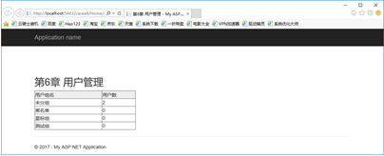
访问\area6\Home

Slide 14
6.1.2 创建用户分组
以POST方式将包含用户分组的JSON字符串提交到下面的接口， 可以创建用户分组：
https://api.weixin.qq.com/cgi-bin/groups/create?access_token=ACCESS_TOKEN
包含用户分组的JSON字符串格式如下：
{"group":{"name":"test"}}

Slide 15
提示
一个公众账号，最多支持创建100个分组。

Slide 16
如果创建成功，则会返回如下格式的JSON字符串
{
"group": {
"id": 100,
"name": "test"
}
}

Slide 17
参数说明
id：新增用户组的id；
name：新增用户组的名字；

Slide 18
【例6-2】 演示添加用户组的过程
在第6章的主页视图中添加一个超链接，代码如下：
@Html.ActionLink("添加用户组", "addgroup", "Home", new { area = "area6" }, null)

Slide 19
添加用户组的表单
<h2>创建用户分组</h2>
@using (Html.BeginForm("addgroup", "Users", FormMethod.Post))
{
<a>输入用户分组名</a><input type="text" name="groupname"/>
<input type="submit" value="提交"/>
}

Slide 20
控制器usergroup的add()方法
[HttpPost]
public ActionResult addgroup(FormCollection form)
{
string groupname = form["groupname"];
string str_json = "{ \"group\":{ \"name\":\"" + groupname + "\"}";
string url = "https://api.weixin.qq.com/cgi-bin/groups/create?access_token=" + weixinService.Access_token;
string result = HttpService.Post(url, str_json);
return View();
}

Slide 21
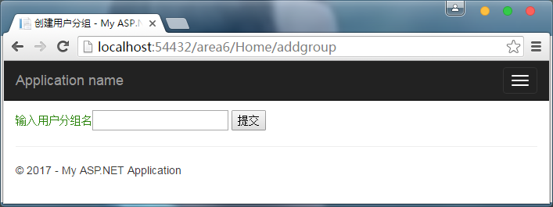
创建用户分组页面

Slide 22
如果添加成功，则会返回类似下面的JSON字符串
{"group":{"id":101,"name":"newgroup"}}

Slide 23
6.1.3 修改用户分组名
以POST方式将包含用户分组的JSON字符串提交到下面的接口， 可以修改用户分组名：
https://api.weixin.qq.com/cgi-bin/groups/update?access_token=ACCESS_TOKEN
包含用户分组的JSON字符串格式如下：
{"group":{"id":108,"name":"test2_modify2"}}

Slide 24
【例6-3】 演示修改用户组的过程
<table border="1">
<tr><td width="200" bgcolor="#eeeeee">用户组名</td><td width="100" bgcolor="#eeeeee">用户数</td></tr>
@for (int i = 0; i < @Model.groups.Count; i++)
{
<tr><td width="200">@Model.groups[i].name</td><td width="100">@Model.groups[i].count</td><td>@Html.ActionLink("修改用户分组名", "editgroup", "Home", new { groupid = @Model.groups[i].id }, null)</td></tr>
}
</table>

Slide 25
视图的代码
<h2>修改用户分组</h2>
@using (Html.BeginForm("modifygroup", "Home", FormMethod.Post))
{
<a>输入用户分组id</a><input type="text" name="groupid"/>
<a>输入用户分组的新名字</a><input type="text" name="groupname"/>
<input type="submit" value="提交"/>
}

Slide 26
HomeController的modifygroup()方法
[HttpPost]
public ActionResult modifygroup(FormCollection form)
{
string groupid = form["groupid"];
string groupname = form["groupname"];
string str_json = "{ \"group\":{ \"id\":" + groupid + ", \"name\":\"" + groupname + "\"}";
string url = " https://api.weixin.qq.com/cgi-bin/groups/update?access_token=" + weixinService.Access_token;
string result = HttpService.Post(url, str_json);
return View();
}

Slide 27
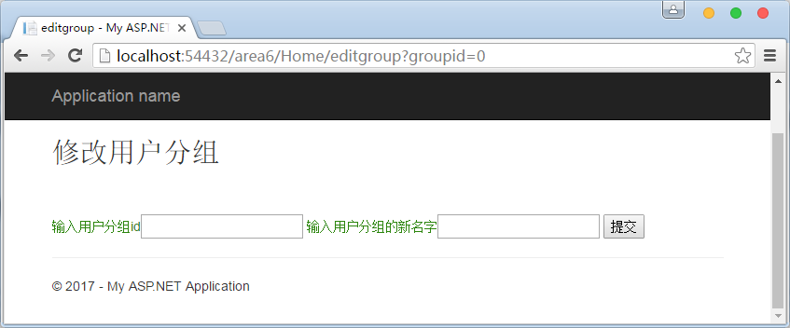
在用户组管理页面中修改用户分组

Slide 28
如果修改成功，则会返回下面的JSON字符串
{"errcode":0,"errmsg":"ok"}

Slide 29
6.1.4 删除用户分组
以POST方式将包含用户分组的JSON字符串提交到下面的接口， 可以删除用户分组：
https://api.weixin.qq.com/cgi-bin/groups/delete?access_token=ACCESS_TOKEN
包含要删除的用户分组信息的JSON字符串格式如下：
{"group":{"id":108}}
如果修改成功，则会返回如下格式的JSON字符串：
{"errcode": 0, "errmsg": "ok"}

Slide 30
【例6-4】 演示删除用户组的过程
<table border="1">
<tr><td width="200" bgcolor="#eeeeee">用户组名</td><td width="100" bgcolor="#eeeeee">用户数</td></tr>
@for (int i = 0; i < @Model.groups.Count; i++)
{
<tr><td width="200">@Model.groups[i].name</td><td width="100">@Model.groups[i].count</td><td>@Html.ActionLink("修改用户分组名", "editgroup", "Home", new { groupid = @Model.groups[i].id },null )<br/>@Html.ActionLink("删除用户分组名", "deletegroup", "Home", new { groupid = @Model.groups[i].id }, null)</td></tr>
}
</table>

Slide 31
HomeController的deletegroup()方法
public ActionResult deletegroup(FormCollection form)
{
string groupid = form["groupid"];
string str_json = "{ \"group\":{ \"id\":" + groupid + "}";
string url = " https://api.weixin.qq.com/cgi-bin/groups/delete?access_token=" + weixinService.Access_token;
string result = HttpService.Post(url, str_json);
Response.Redirect("~/area6/Home/");
return View();
}

Slide 32
如果删除成功，则会返回下面的JSON字符串
{"errcode":0,"errmsg":"ok"}

Slide 33
6.2 用户管理
6.2.1 获取用户列表
6.2.2 设置备注名
6.2.3 获取用户基本信息
6.2.4 查询用户所在分组
6.2.5 移动用户到指定分组

Slide 34
6.2.1 获取用户列表
可以通过GET方式调用下面的接口可以获取所有用户。
https://api.weixin.qq.com/cgi-bin/user/get?access_token=ACCESS_TOKEN&next_openid=NEXT_OPENID

Slide 35
返回结果格式如下
{
"total":23000,
"count":10000,
"data":{"
openid":[
"OPENID1",
"OPENID2",
...,
"OPENID10000"
]
},
"next_openid":"OPENID10000"
}

Slide 36
参数说明
total，关注该公众账号的总用户数；
count，本次调用获取的OPENID个数，最大值为10000；
data，OPENID的列表；
next_openid，拉取列表的最后一个用户的OPENID，可以使用它为next_openid参数来拉取下一组用户数据。

Slide 37
【例6-5】 演示测试获取用户列表的方法
首先，在wxBase的Model/Users子文件夹下创建一个wxUserData类，用于解析返回的用户JSON字符串中的用户数据，代码如下：
public class wxUserData
{
public List<string> openid;
}

Slide 38
类wxUsersSummary
public class wxUsersSummary
{
public string total;
public string count;
public wxUserData data;
public string next_openid;
}

Slide 39
在类wxUsersService中定义一个get_users ()方法
public static wxUsersSummary get_users()
{
string url = " https://api.weixin.qq.com/cgi-bin/user/get?access_token=" + weixinService.Access_token;
wxUsersSummary user = JSONHelper.JSONToObject<wxUsersSummary> (HttpService.Get(url));
return user;
}

Slide 40
在第6章的主页中添加一个超链接
<ul>
<li>@Html.ActionLink("获取用户信息", "get_users", "Home")</li>
</ul>

Slide 41
HomeController的get_users()方法
public ActionResult get_users()
{
wxUsersSummary user = wxUsersService.get_users();
return View(user);
}

Slide 42
单击此超链接，会跳转至控制器MenuController的GetConfig()方法
public ActionResult get_users()
{
wxUsersSummary user = wxUsersService.get_users();
return View(user);
}

Slide 43
为get_users()方法创建对应的视图，并在其中显示Model数据
@model wxBase.Model.Users.wxUsersSummary
@{
ViewBag.Title = "粉丝用户列表";
}
<h2>粉丝用户列表</h2>
<div><label>粉丝总数:</label>@Html.DisplayFor(m => m.count)</div>
@foreach (var item in Model.data.openid)
{
<div>openid: @item</div>
}

Slide 44
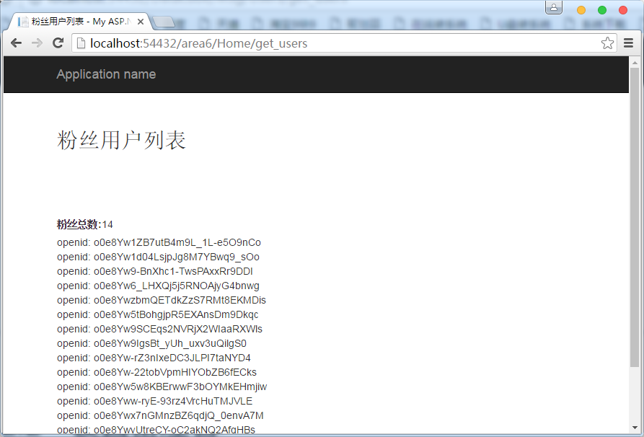
输出用户信息数据

Slide 45
6.2.2 设置备注名
将包含用户备注名信息的JSON字符串POST到下面的开发接口可以设置用户的备注名：
https://api.weixin.qq.com/cgi-bin/user/info/updateremark?access_token=ACCESS_TOKEN
包含用户备注名信息的JSON字符串格式如下：
{
"openid":"oDF3iY9ffA-hqb2vVvbr7qxf6A0Q",
"remark":"pangzi"
}

Slide 46
如果设置成功，则会返回如下格式的JSON字符串
{
"errcode":0,
"errmsg":"ok"
}

Slide 47
【例6-6】 演示设置用户备注名的过程
在第6章的主页中添加一个超链接，代码如下：
@Html.ActionLink("设置用户备注名", "Remark", "Home")

Slide 48
单击“设置用户备注名”超链接，会跳转至控制器HomeController的Remark()方法
<h2>设置用户备注名</h2>
@using (Html.BeginForm("SetRemark", "Home", FormMethod.Post))
{
<a>输入用户openid</a><input type="text" name="openid"/>
<a>输入用户的备注名</a><input type="text" name="remark"/>
<input type="submit" value="提交"/>
}

Slide 49
控制器Users的SetRemark()方法
[HttpPost]
public ActionResult SetRemark(FormCollection form)
{
string openid = form["openid"];
string remark = form["remark"];
string str_json = "{ \" openid\": \"" + openid + "\", remark\":\"" + remark + "\"}";
string url = " https://api.weixin.qq.com/cgi-bin/user/info/updateremark?access_token=" + weixinService.Access_token;
string result = HttpService.Post(url, str_json);
return View();
}

Slide 50
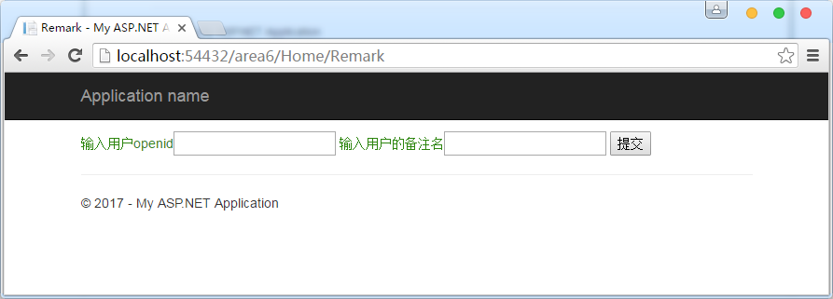
修改用户备注名

Slide 51
6.2.3 获取用户基本信息
1．OAuth 2.0工作原理
2．配置接口权限
3．设计请求用户授权的超链接
4．接收微信认证服务器发送来的code
5．根据code获取用户的access token
6．根据access_token和用户的openid获取用户信息

Slide 52
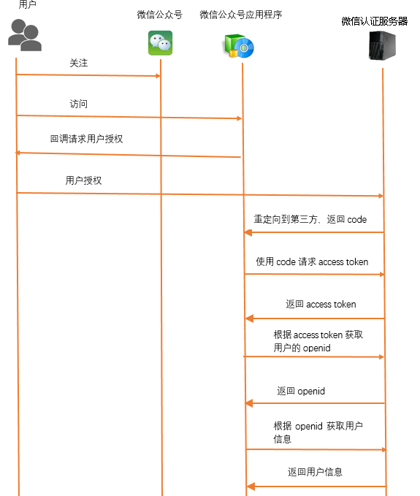
1．OAuth 2.0工作原理

Slide 53
具体描述如下
（1）首先用户要关注微信公众账号。
（2）微信公众账号为来访的用户提供微信公众号应用程序的入口。
（3）用户访问微信公众号应用程序，获取请求授权的页面URL。
（4）点击请求授权的页面URL，向认证服务器发起用户授权请求。
（5）认证服务器询问用户是否同意授权给微信公众号应用程序。
（6）用户同意授权。
（7）认证服务器通过回调将code传给微信公众号应用程序。
（8）微信公众号应用程序使用code获取access token。
（9）认证服务器通过回调将access token传给微信公众号应用程序。
（10）微信公众号应用程序使用access token获取用户的openid。
（11）认证服务器通过回调将openid传给微信公众号应用程序。
（12）微信公众号应用程序使用openid获取用户信息。
（13）认证服务器通过回调将用户信息传给微信公众号应用程序。

Slide 54
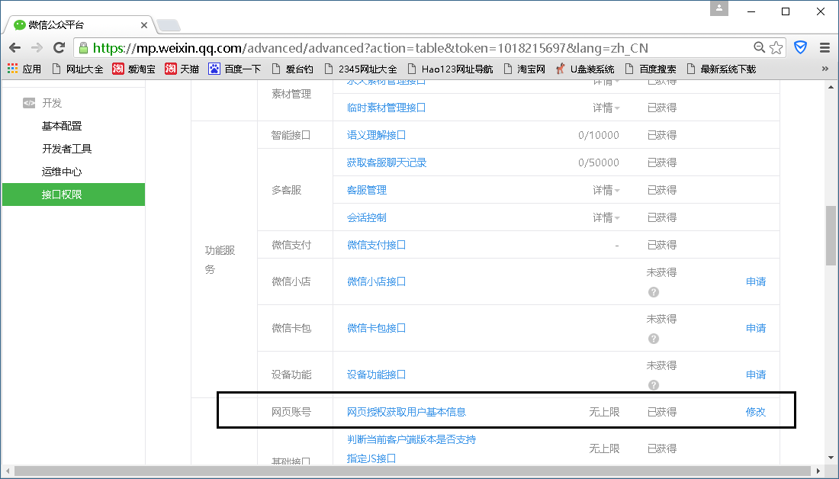
2．配置接口权限
登录微信公众平台，然后在左侧菜单中选择“开发”/“接口权限”，可以在权限列表中找到“网页授权获取用户基本信息”项目

Slide 55
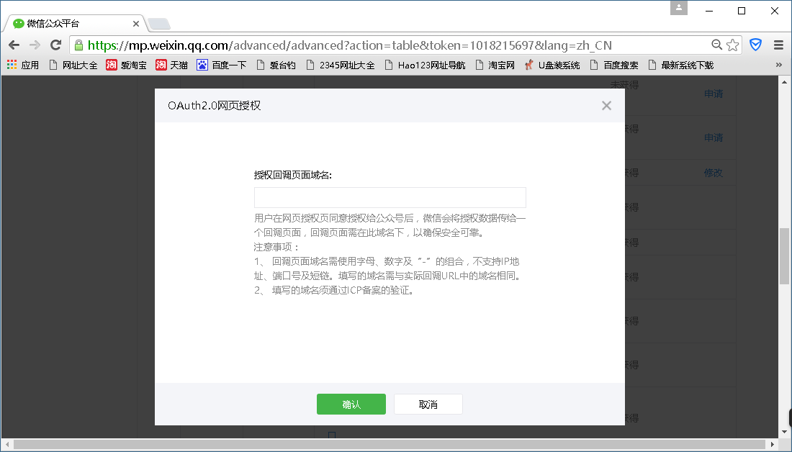
授权回调域名配置”对话框

Slide 56
3．设计请求用户授权的超链接
在需要得到用户授权的网页里，需要定义一个请求用户授权的超链接，类似下面：
<a href=" https://open.weixin.qq.com/connect/oauth2/authorize?appid=APPID&redirect_uri=REDIRECT_URI&response_type=code&scope=SCOPE&state=STATE #wechat_redirect"> OAuth 2.0授权演示</a>

Slide 57
请求用户授权的超链接中的参数
参数 | 说 明
appid | 微信公众号的唯一标识
redirect_uri | 授权后回调的url，在此url上应部署程序接收并处理微信认证服务器返回的code
response_type | 返回类型，一般需要使用code
scope | 应用授权作用域，可以使用下面的选项：  snsapi_base，表示不弹出授权页面，直接跳转，只能获取用户openid；  snsapi_userinfo，表示弹出授权页面，可通过openid获取到昵称、性别、所在地等信息。而且即使在未关注的情况下，只要用户授权，也能获取其信息）
state | 重定向后会带上state参数，开发者可以填写任意参数值
#wechat_redirect | 如果是通过重定向转向此链接，则需要使用此参数；如果是直接在微信中打开此链接，则不需要使用此参数

Slide 58
4．接收微信认证服务器发送来的code
public ActionResult Index()
{
string code = Request.QueryString["code"];
if (!string.IsNullOrEmpty(code))
{
return Content(code);
}
return View("NO CODE");
}

Slide 59
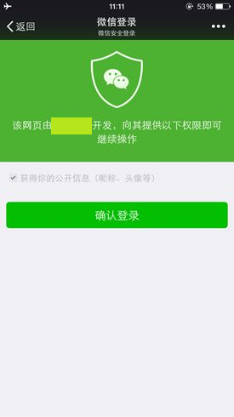
要求用户授权的页面

Slide 60
5．根据code获取用户的access token
通过下面的接口根据code获取用户的access token。
https://api.weixin.qq.com/sns/oauth2/access_token?appid=wx8888888888888888&secret=xxxxxxxxxxxxxxx&code=用户的code&grant_type=authorization_code

Slide 61
可以得到类似下面格式的JSON字符串
{"access_token":"_zkqS141gsP7l9C945lAlf6rHetGhmW6-cj09mNkrJlncsrxFySmZNdSPr1jSYsO9pUzVQJ3DxluCEl40XbutbgtHYnYRyPd6up3gwsvQTQ","expires_in":7200,"refresh_token":"E1y2HVqnYVUvbNA3q8oBGXXpkY3H0Jtci4B3bUMfbYSTvIUaZO2Db44eA17Fqxgzg-ZQnjyzSY18gCvXqWCsQQ8hQzu-gghpXBDbiULNaBI","openid":"o0e8Yw9IgsBt_yUh_uxv3uQilgS0","scope":"snsapi_userinfo"}

Slide 62
获取到用户access token JSON字符串中的参数
参数 | 说 明
access_token | 网页授权接口调用凭证。注意，此access_token与微信公众号的access_token不同
expires_in | access_token的有效期，单位为秒
refresh_token | 专用于刷新access token的token。access token过期后，可以使用refresh_token来刷新access token
openid | 用户的唯一标识
scope | 用户授权的作用域，使用逗号（,）分隔

Slide 63
类UserAccessToken
public class UserAccessToken
{
public string access_token { get; set; }
public int expires_in { get; set; }
public string refresh_token { get; set; }
public string openid { get; set; }
public string scope { get; set; }
}

Slide 64
根据refresh_token 刷新access token的url请求方法
https://api.weixin.qq.com/sns/oauth2/refresh_token?appid=APPID&grant_type=refresh_token&refresh_token=REFRESH_TOKEN

Slide 65
根据refresh_token 刷新access token的url请求参数
参数 | 说 明
appid | 公众号的唯一标识
grant_type | 授权类型，填写为refresh_token
refresh_token | 专用于刷新access token的token

Slide 66
调用此接口会得到与前面介绍的根据code获取access token返回的同样格式的json数据
{"access_token":"_zkqS141gsP7l9C945lAlf6rHetGhmW6-cj09mNkrJlncsrxFySmZNdSPr1jSYsO9pUzVQJ3DxluCEl40XbutbgtHYnYRyPd6up3gwsvQTQ","expires_in":7200,"refresh_token":"E1y2HVqnYVUvbNA3q8oBGXXpkY3H0Jtci4B3bUMfbYSTvIUaZO2Db44eA17Fqxgzg-ZQnjyzSY18gCvXqWCsQQ8hQzu-gghpXBDbiULNaBI","openid":"o0e8Yw9IgsBt_yUh_uxv3uQilgS0","scope":"snsapi_userinfo"}

Slide 67
控制器Auth2Controller的Index()方法
public ActionResult Index()
{
string code = Request.QueryString["code"];
if (!string.IsNullOrEmpty(code))
{
LogService.Write("收到用户授权code:" + code);
UserAccessToken t = OAuth2Service.get_accesstoken_bycode(code);
LogService.Write("获取到了用户accesstoken:" + t.access_token+", refresh token:"+t.refresh_token+", openid="+t.openid+ ", scope:"+t.scope+ ", expires_in:" + t.expires_in);
return View();
}
return Content("NO CODE");
}

Slide 68
在用户同意授权后，服务器会记录类似下面的日志信息
[2016-10-16 15:42:11]： 获取到了用户accesstoken:sVwJ4YHC5Qoey22Z60X8s8q5gVlZHTYyjgWgmfEQ3oHfNms7TEuJzf9IvK-eGvPM-AgkwNkEphfaAzU1pXVXDPlmrCR4AcHs_47TrDeH4sg, refresh token:KCXT31zIdhZA-MRpwnE3rX9NphNPIdhK0QOJbwQcI7qdX_GqK9bOYX1By7yQJUql2_6qwsWpSdAVT4LdTKISiFPmsliEujUZ9mh3cmiuPTA, openid=o0e8Yw9IgsBt_yUh_uxv3uQilgS0, scope:snsapi_userinfo, expires_in:7200

Slide 69
如果返回该用户匹配的菜单项对应的JSON字符串
{"menu":{"button":[{"type":"click","name":"今日歌曲1","key":"V1001_TODAY_MUSIC","sub_button":[]},{"name":"菜单","sub_button":[{"type":"view","name":"搜索","url":"http:\/\/www.baidu.com\/","sub_button":[]},{"type":"view","name":"视频","url":"http:\/\/v.qq.com\/","sub_button":[]},{"type":"click","name":"赞一下我们","key":"V1001_GOOD","sub_button":[]}]}]}}

Slide 70
6．根据access_token和用户的openid获取用户信息
通过调用下面的接口，可以根据access_token和用户的openid获取用户信息。
https://api.weixin.qq.com/sns/userinfo?access_token=ACCESS_TOKEN&openid=OPENID

Slide 71
返回的JSON字符串格式
{
"openid": OPENID,
"nickname": 昵称,
"sex": 性别，0代表女，1代表男
"language": 使用的语言,
"city": 所在城市,
"province": 省份,
"country": 国家,
"headimgurl": 头像链接",
"privilege": 权限数组
}

Slide 72
6.2.4 查询用户所在分组
将包含用户openid信息的JSON字符串POST到下面的开发接口可以查询用户所在分组：
https://api.weixin.qq.com/cgi-bin/groups/getid?access_token=ACCESS_TOKEN
包含用户openid信息的JSON字符串格式如下：
{"openid":OPENID}
如果查询成功，则会返回如下格式的JSON字符串
{
"groupid": GROUPID
}

Slide 73
【例6-7】 演示查询用户所在分组的过程
在第6章的主页中添加一个超链接，代码如下：
@Html.ActionLink("查询用户所在分组", "GetGroupId", "Home")

Slide 74
在GetGroupId()方法对应的视图中设计一个查询用户所在分组的表单
<h2>查询用户所在分组</h2>
@using (Html.BeginForm("Get", "GetGroupId", FormMethod.Post))
{
<a>输入用户openid</a><input type="text" name="openid"/>
<input type="submit" value="提交"/>
}

Slide 75
控制器GetGroupId的Get ()方法
[HttpPost]
public ActionResult Get(FormCollection form)
{
string openid = form["openid"];
string str_json = "{ \"openid\": \"" + openid + "\"}";
string url = "https://api.weixin.qq.com/cgi-bin/groups/getid?access_token=" + weixinService.Access_token;
string result = HttpService.Post(url, str_json);
return View();
}

Slide 76
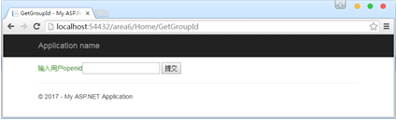
在用户组管理页面中修改用户分组

Slide 77
输入用户openid，然后单击“提交”按钮。如果成功，则获取的数据格式如下
{"groupid":0}

Slide 78
6.2.5 移动用户到指定分组
将包含用户openid和用户组groupid信息的JSON字符串POST到下面的开发接口可以移动用户到指定分组：
https://api.weixin.qq.com/cgi-bin/groups/members/update?access_token=ACCESS_TOKEN
包含用户openid和用户组groupid信息的JSON字符串格式如下：
{
"openid":OPENID
,"to_groupid":108}
}

Slide 79
如果执行成功，则会返回如下格式的JSON字符串
{"errcode": 0, "errmsg": "ok"}

Slide 80
【例6-8】 演示移动用户到指定分组的方法
在第6章的主页视图中添加一个超链接，代码如下：
@Html.ActionLink("移动用户到指定分组", " updatemembers", "Home", new { area = "area6" }, null)

Slide 81
单击此超链接会跳转至视图\Areas\area6\Views\Home\updatemembers.cshtml。在其中设计一个添加用户组的表单
<h2>移动用户到指定分组</h2>
@using (Html.BeginForm("updateGroup", "Users", FormMethod.Post))
{
<a>输入用户openid</a><input type="text" name="openid"/>
<a>输入用户组groupid</a><input type="text" name="groupid"/>
<input type="submit" value="提交"/>
}

Slide 82
提交表单时，将会把用户分组名数据提交至控制器HomeController的updateGroup()方法
[HttpPost]
public ActionResult updateGroup (FormCollection form)
{
string openid = form["openid"];
string groupid = form["groupid"];
string str_json = "{ \"openid\": \"" + openid + "\", \"groupid\"=\""+groupid+"\"}";
string url = "https://api.weixin.qq.com/cgi-bin/groups/members/update?access_token=" + weixinService.Access_token;
string result = HttpService.Post(url, str_json);
return View();
}

Slide 83
也可以通过下面的开发接口实现批量移动用户到指定分组的功能
https://api.weixin.qq.com/cgi-bin/groups/members/batchupdate?access_token=ACCESS_TOKEN

Slide 84
包含用户openid和用户组groupid信息的JSON字符串格式
{"openid_list":["oDF3iYx0ro3_7jD4HFRDfrjdCM58","oDF3iY9FGSSRHom3B-0w5j4jlEyY"],"to_groupid":108}

Slide 85
如果执行成功，则会返回如下格式的JSON字符串
{"errcode": 0, "errmsg": "ok"}

Slide 86
【例6-9】 演示批量移动用户到指定分组的方法
在第6章的主页视图中添加一个超链接，代码如下：
@Html.ActionLink("批量移动用户到指定分组", "batchupdate", "Home", new { area = "area6" }, null)

Slide 87
单击此超链接会跳转至视图\Areas\area6\Views\Home\batchupdate.cshtml。在其中设计一个添加用户组的表单
<h2>批量移动用户到指定分组</h2>
@using (Html.BeginForm("batchupdateGroup", "Home", FormMethod.Post))
{
<a>输入用户openid1</a><input type="text" name="openid1"/>
<a>输入用户openid2</a><input type="text" name="openid2"/>
<a>输入用户组groupid</a><input type="text" name="groupid"/>
<input type="submit" value="提交"/>
}

Slide 88
提交表单时，将会把用户分组名数据提交至控制器HomeController的batchupdateGroup()方法
[HttpPost]
public ActionResult batchupdateGroup (FormCollection form)
{
string openid1 = form["openid1"];
string openid2 = form["openid2"];
string groupid = form["groupid"];
string str_json = "{ \"openid_list\": [\"" + openid1 + "\", openid2\" ], \"to_groupid\"=\""+groupid+"\"}";
string url = "https://api.weixin.qq.com/cgi-bin/groups/members/batchupdate?access_token=" + weixinService.Access_token;
string result = HttpService.Post(url, str_json);
return View();
}

